Slide 1
20 小人书摊
Drill for Mgr. Program III

Slide 2
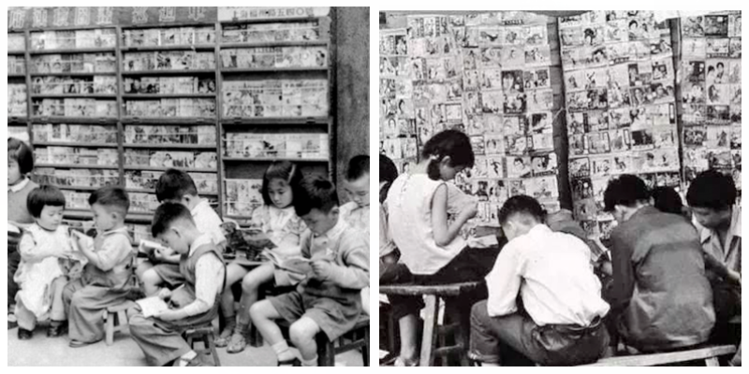
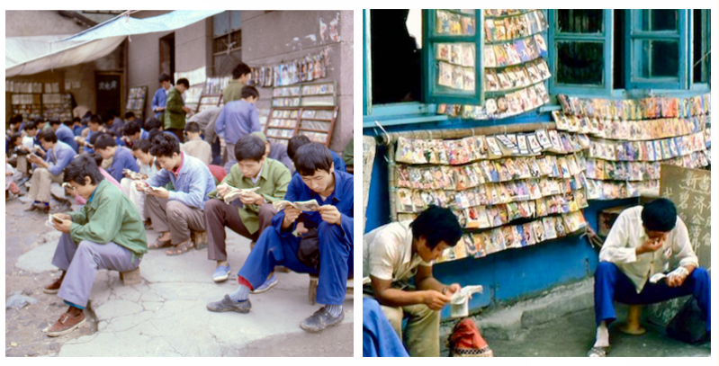
二十世纪五六十年代的小人书摊
Notes:
你們國家有這種東西嗎？

Slide 3
办理手续
如何在图书馆借书/还书呢？
如何借D栋2楼的讨论室呢？
想去中国或台湾学习，先要做什么？
Notes:
要確切說出「辦理」、「手續」、「申請」

Slide 4
娱乐活动
你小时候有哪些印象深刻的娱乐活动？
你都跟谁一起做这些活动？
现在还有没有这样的活动？
你现在最喜欢的娱乐活动是什么？

Slide 5
童年的生活与记忆
每个人都有自己的童年时代。关于童年，我们有各种各样的记忆，愉快的、不愉快的，可能关于一件事，可能关于一个人，也可能是一件东西，或者一个曾经爱玩儿的游戏⋯⋯虽然时间已经过去了很久，我们已经长大，但这些记忆，还藏在我们的心里。
你的童年是在什么地方度过的？
童年生活中，哪些人、哪些事或者哪些东西给你留下的印象最深刻？
为什么这些人、这些事、这些东西给你留下了深刻的印象？
Notes:
你覺得童年生活對一個人的未來有什麼影響？
你對現代中國孩子的童年有什麼了解？這跟你的國家一樣嗎？

Slide 6
假如
假如可以回到过去，你想回到几岁时？为什么？
假如可以回到过去，你最想改变什么呢？

Slide 7
从事
你现在从事怎样的兼职工作呢？
将来想从事怎样的全职工作呢？
现在从事的兼职工作对将来的工作有什么帮助呢？

Slide 8
记录—纪录
你有写日记记录生活的习惯吗？为什么？
你喜欢看纪录片吗？为什么？

